Slide 1
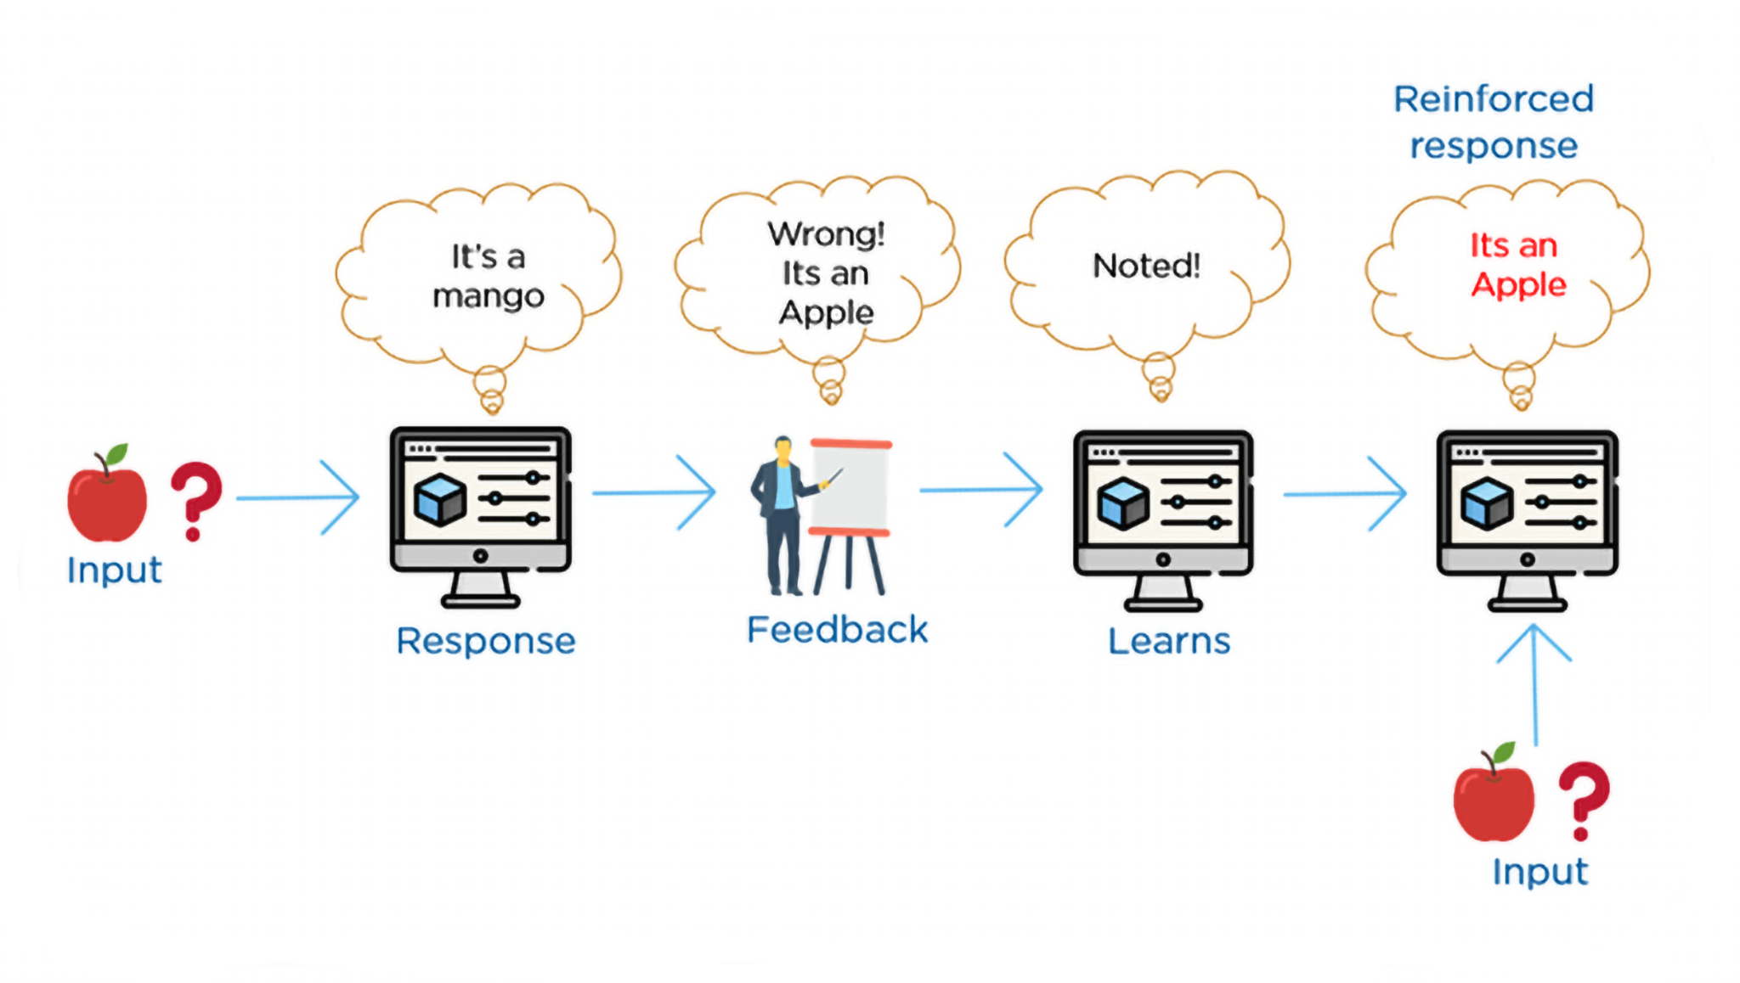
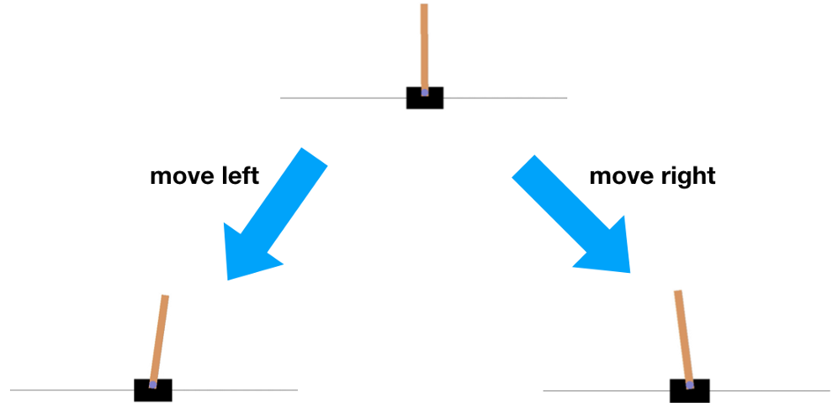
Deep reinforcement learning (col cappello)
Lorenzo Tinfena 5AI
max groth
Scopo
Realizzare un’intelligenza artificiale generalizzata che impari in base ai suoi errori
La applicazione di esempio è un pendolo inverso

Slide 2
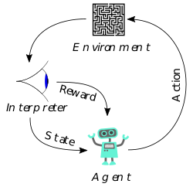
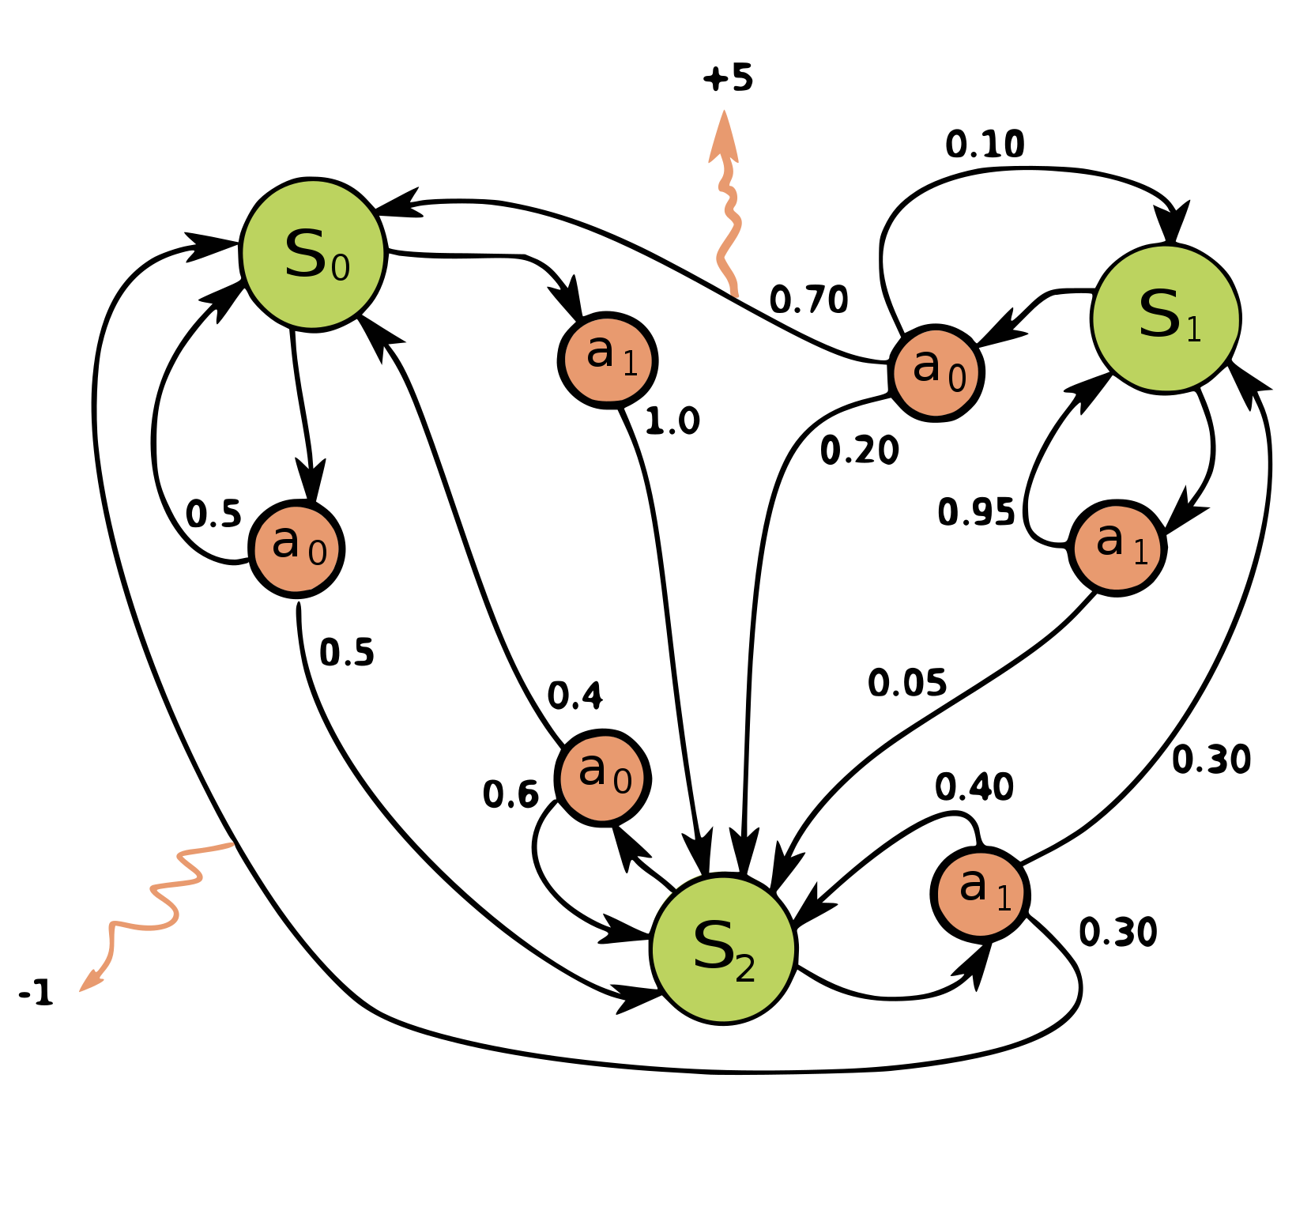
Reinforcement learning
La tecnica di apprendimento automatizzato usata è chiamata reinforcement learning
Le dinamiche di un agente possono essere descritte da un Markov decision process
Workflow di base del reinforcement learning
MDP con 3 stati, 2 azioni, e 2 possibili reward diversi da 0

Slide 3
Applicazioni pratiche del reinforcement learning
Routing
Minore è il tempo della trasmissione di un pacchetto, maggiore è il reward
Robotica
Ad esempio nel coordinare i bracci robotici
Challenge 1
sistemi di raccomandazione
Ad esempio nella raccomandazione di film su netflix, video su youtube, post su instagram
Predizioni di prezzi di mercato
Il reward può essere calcolato in base all’accuratezza, ogni episodio può finire allo stato di partenza, anche se può essere simile ad un approccio di supervised learning
diagnosi di malattie
Le azioni possibili sono i possibili risultati, e il reward è calcolato in base alla salute del paziente in futuro oppure secondo l’accuratezza
bot di videogiochi
AlphaGo è il primo programma che ha sconfitto il campione del mondo di Go, famoso gioco da tavolo strategico

Slide 4
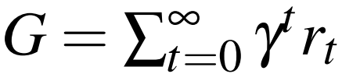
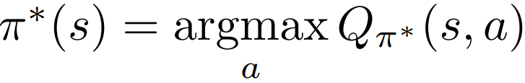
Return, Q-value e policy
Il return è la bontà di una coppia stato-azione, cioè una sommatoria dei futuri reward, dove quelli immediati hanno impatto maggiore
Il Q-value è un valore, che dato uno stato ed una azione è return atteso
La scelta di una azione è data dalla policy, ed indichiamo quella ottimale con π*, la azione migliore è quella che massimizza il Q-value.

Slide 5
Bellman equation
Bellman equation per l’ottimalità
La Bellman equation riesce ad esprimere il Q-value in modo ricorsivo
Possiamo usarla anche per definire il Q-value che segue la policy migliore

Slide 6
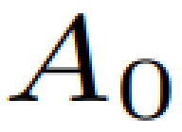
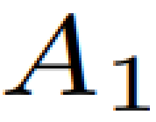
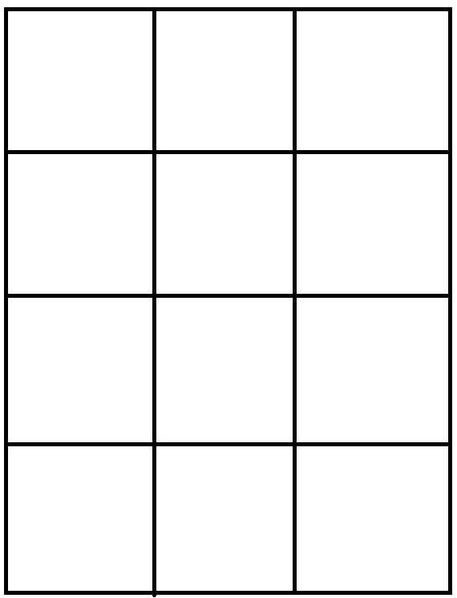
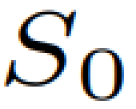
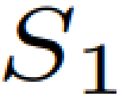
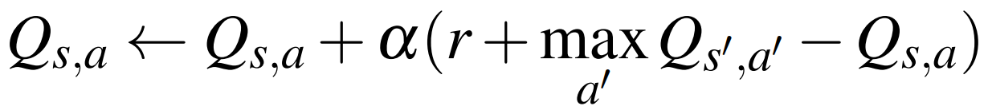
Q-learning
...
Tutti i Q-values che seguono la policy migliore sono in una tabella dove ogni riga corrisponde ad uno stato e ogni colonna ad una azione
Il nostro obiettivo è approssimarli, per farlo usiamo la Bellman equation per l’ottimalità eseguendo molti episodi e aggiornando la tabella.
max groth
...
...

Slide 7
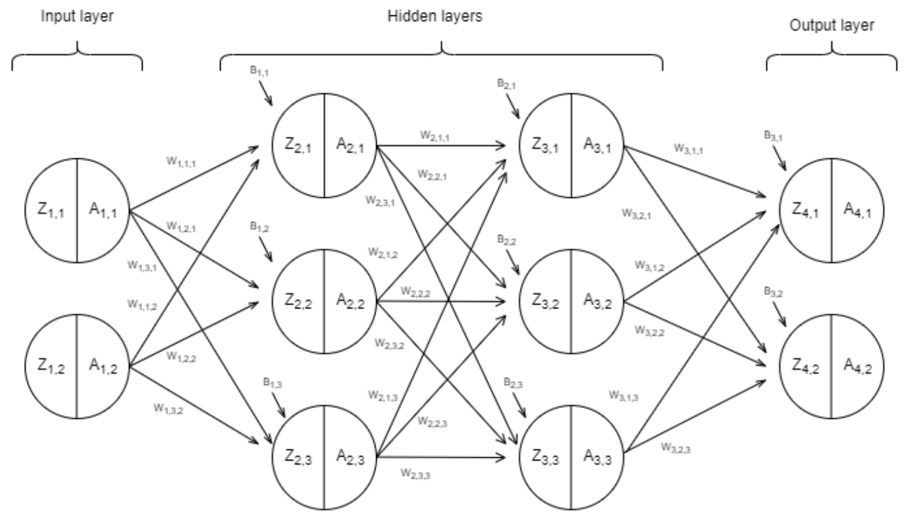
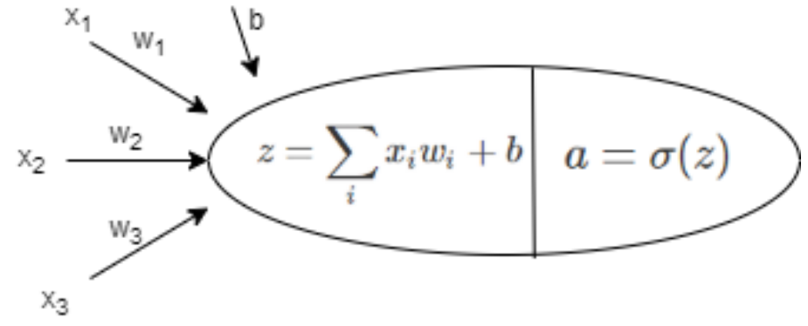
Deep Q-learning
Una grande limitazione del Q-learning è l’observation space discreto.
soluzione: usare una rete neurale per approssimare i Q-values di ogni azione dato uno stato
La predizione di una rete neurale è chiamata forward propagation, in generale per ogni layer:

Slide 8
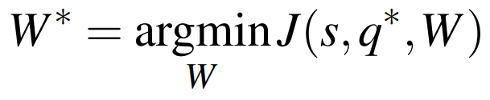
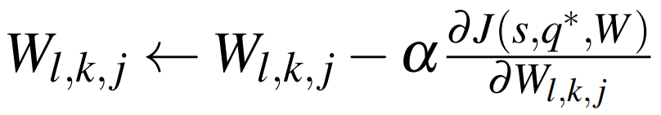
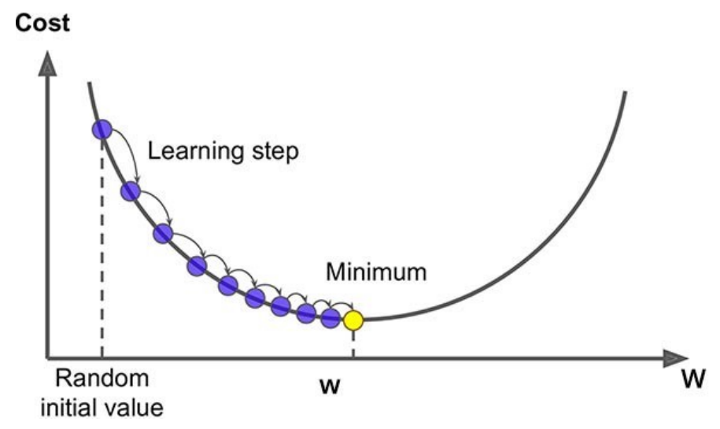

Ottimizzazione
Per trovare i pesi giusti da approssimare correttamente i Q-value bisogna minimizzare una cost function variando i pesi
Dopo aver calcolato la derivata parziale per ogni peso, cioè l’errore, l’ottimizzazione avviene con l’algoritmo chiamato gradient descent, che aggiorna ogni peso nel seguente modo:
che calcola l’errore della rete neurale, definita come:

Slide 9
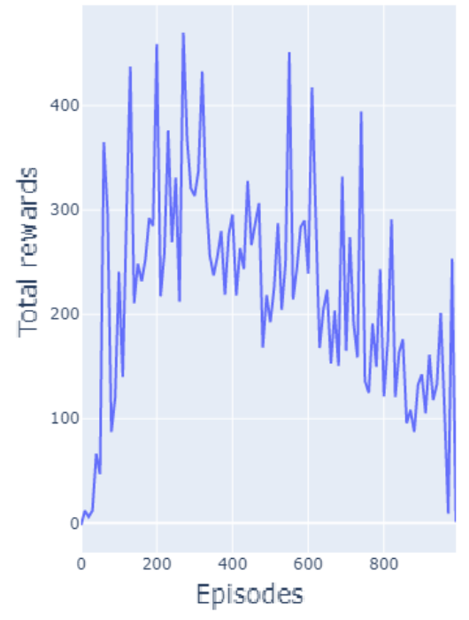
Cartpole
Nella applicazione di esempio, ho applicato anche varie ottimizzazioni, come la replay memory, la target network, e il momentum.
Si può notare che dopo circa l’episodio 320, il total reward comincia a scendere; questo fenomeno è chiamato "Catastrophic interference", tipico delle reti neurali usate nel reinforcement learning, causato dal fatto che nuove ottimizzazioni peggiorano quelle fatte in precedenza, è strettamente correlato alla replay memory

Slide 10
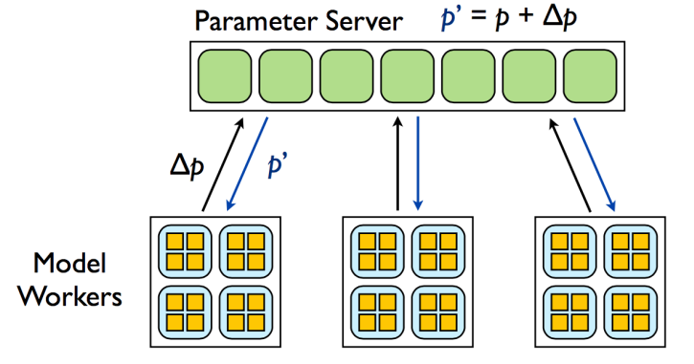
Deep Q-learning distribuito
Ogni worker
lavora in modo asincrono e indipendente dagli altri
ha il compito di richiedere al server i pesi più aggiornati
mantiene localmente una target network
Esegue episodi calcolando i gradienti
Manda i gradienti al server
Il server ha il compito di fornire i pesi più aggiornati ai workers ed aggiornarli in base ai gradienti ricevuti

